Slide 1

INTRODUCCIÓN A JAVA
FUNDAMENTOS ALGORÍTMICOS

Slide 2

INTRODUCCIÓN A JAVA
Clases en java
Tipos de datos
Declaración y Tipos de Variables en Java
Operadores en Java

Slide 3

¿Qué es una Clase en java?
La clase es la esencia de Java. Es la base sobre la cual se construye todo el lenguaje Java porque la clase define la naturaleza de un objeto. Como tal, la clase forma la base para la programación orientada a objetos en Java.
Una clase es una plantilla que define la forma de un objeto. Especifica los datos y el código que operará en esos datos.

Slide 4
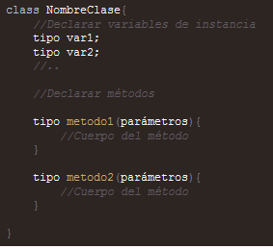
Forma general de una clase
Cuando defines una clase, especificas las variables de instancia que contiene y los métodos que operan en ellas. Aunque las clases muy simples pueden contener solo métodos o solo variables de instancia o ambas.

Slide 5
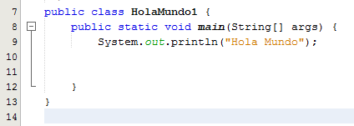
Forma general de una clase
Inicialmente vamos a trabajar una sola clase con el Metodo main.

Slide 6
Forma general de una clase
public static void main (String [] args)
public: Es el modificador de acceso del método. Pueden ser public (cualquier clase en cualquier paquete puede acceder al método), private (el método sólo puede usarse dentro de la misma clase) o protected (solo quienes hereden de dicha clase pueden acceder al método).
static: Indica que no es necesario crear una instancia de la clase para acceder al método. Corresponde a la clase en general, mas no a una intancia.
void: Indica el tipo de objeto que regresa la función. En este caso la función no regresa ningún valor.
main(String[] args): Nombre del método principal para ejecutar en consola con el JVM. Entre los paréntesis está el parámetro que recibe, en este caso un array (arreglo) que contiene strings; este array dentro del método se le identificará con el nombre args.

Slide 7
n. Por ejemplo: ‘a’, 12345, 750.68, False
TIPO DE DATOS PRIMITIVOS EN JAVA
representan un único dato simple que puede ser de tipo char, byte, short, int, long, float, double, boolean. Por ejemplo: ‘a’, 12345, 750.68, False
Numéricos enteros: Son los tipos byte, short, int y long. Los 4 representan números enteros con signo.
Carácter: El tipo char representa un carácter codificado en el sistema unicode.
Numérico decimal: Los tipos float y double representan números decimales en coma flotante.
Lógicos: El tipo boolean es el tipo de dato lógico; los dos únicos posibles valores que puede representar un dato lógico son true y false. true y false son palabras reservadas de Java.

Slide 8
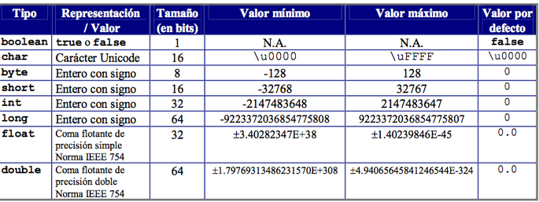
n. Por ejemplo: ‘a’, 12345, 750.68, False
TIPO DE DATOS PRIMITIVOS EN JAVA

Slide 9
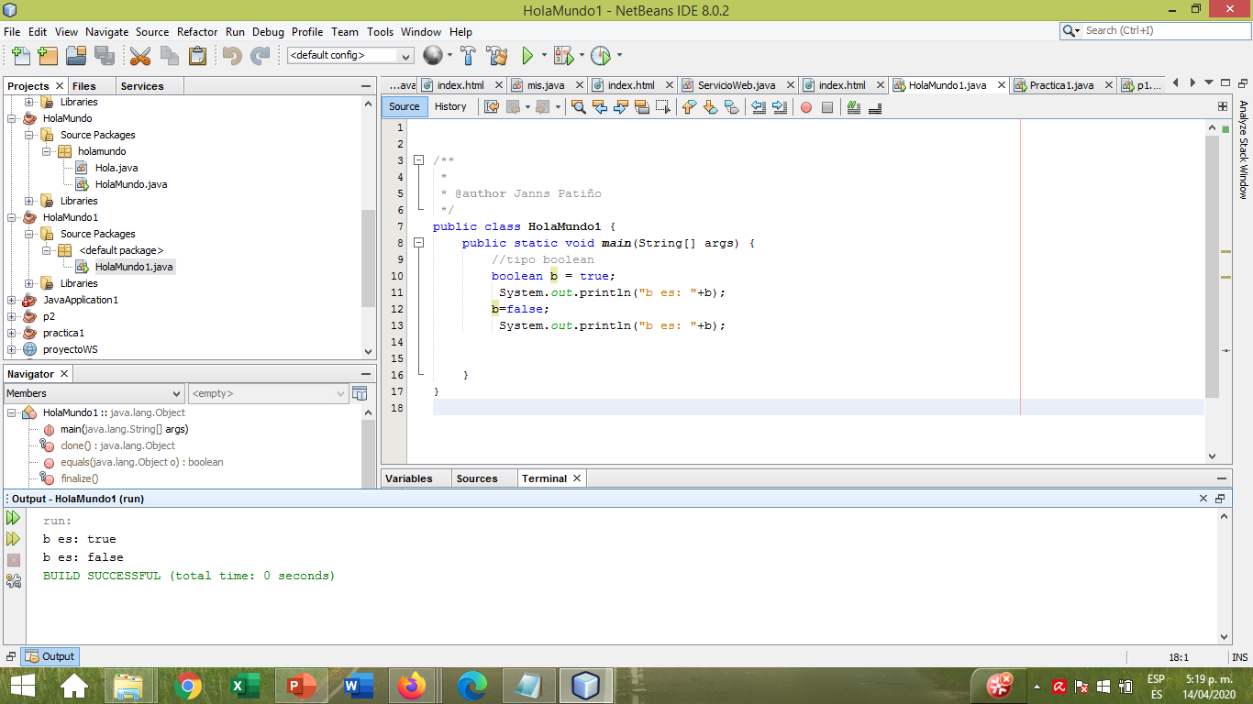
n. Por ejemplo: ‘a’, 12345, 750.68, False
Tipo de dato boolean
representa solo un bit de información: true (verdadero) o false (falso).

Slide 10
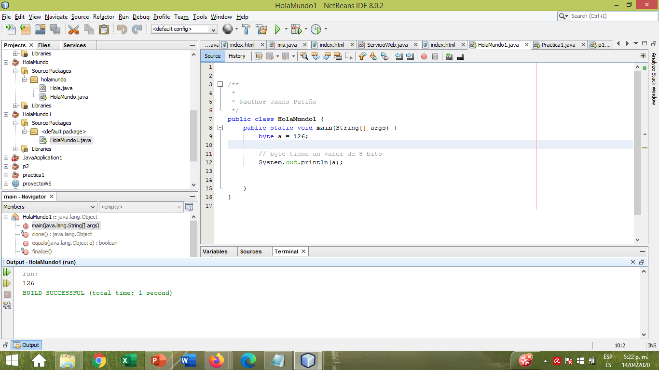
n. Por ejemplo: ‘a’, 12345, 750.68, False
Tipo de dato byte
El tipo de datos byte es un entero de 8 bits de complemento a dos (una forma de representar datos positivos y negativos en binario)

Slide 11
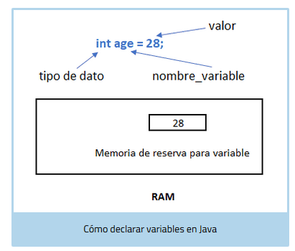
Declaración y Tipos de Variables en Java
Una variable es el nombre dado a una ubicación de memoria. Es la unidad básica de almacenamiento en un programa. El valor almacenado en una variable se puede cambiar durante la ejecución del programa.
¿Cómo declarar variables?
tipo de dato: tipo de datos que se pueden almacenar en esta variable.
nombre_variable: nombre dado a la variable.
valor: es el valor inicial almacenado en la variable.

Slide 12
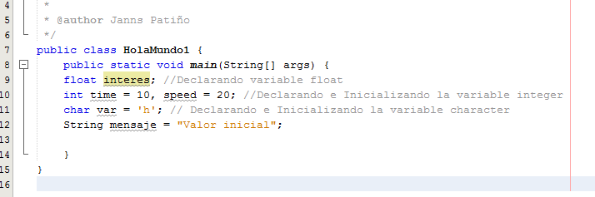
Declaración y Tipos de Variables en Java

Slide 13
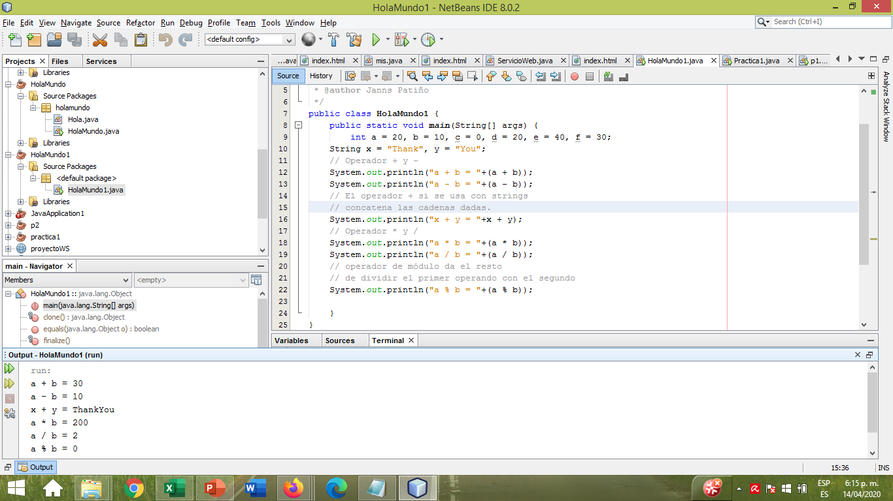
Operadores en Java
Se detalla a continuación los principales operadores, entre ellos: Operadores relacionales, aritméticos, lógicos, de asignación.
Operadores aritméticos
* : Multiplicación
/ : División
% : Modulo
+ : Adición
– : Resta

Slide 14
Operadores en Java
Operador de asignación (=)
int a = 3;
a += 5; // a = a +- 5;
+ = , para sumar el operando izquierdo con el operando derecho y luego asignarlo a la variable de la izquierda.
– = , para restar el operando izquierdo con el operando derecho y luego asignarlo a la variable de la izquierda.
* = , para multiplicar el operando izquierdo con el operando derecho y luego asignándolo a la variable de la izquierda.
/ = , para dividir el operando izquierdo con el operando derecho y luego asignarlo a la variable de la izquierda.

Slide 15
Operadores relacionales
Estos operadores se utilizan para verificar relaciones como igualdad, mayor que, menor que. Devuelven el resultado booleano después de la comparación y se usan ampliamente en las instrucciones de bucle, así como en las sentencias condicionales if/else.
If (a == b), Igual a: devuelve verdadero si el valor del lado izquierdo es igual al lado derecho.
! =, No igual a: devuelve verdadero si el valor del lado izquierdo no es igual al lado derecho.
<, menos que: el resultado verdadero si el valor del lado izquierdo es inferior al del lado derecho.
<=, menor o igual que: devuelve verdadero si el valor del lado izquierdo es menor o igual que el lado derecho.
>, Mayor que: devuelve verdadero si el valor del lado izquierdo es mayor que el lado derecho.
if (a > = b) , Mayor que o igual a: regresa verdadero si el valor del lado izquierdo es mayor o igual que el lado derecho.

Slide 16
Operadores lógicos
Estos operadores se utilizan para realizar operaciones “lógicas AND” y “lógicas OR”, es decir, la función similar a la puerta AND y la puerta OR en electrónica digital. Una cosa a tener en cuenta es que la segunda condición no se evalúa si la primera es falsa, es decir, tiene un efecto de cortocircuito. Se usa ampliamente para probar varias condiciones para tomar una decisión.
If (a<0) && (b<0), AND lógico: devuelve verdadero cuando ambas condiciones son verdaderas.
If (a<0) || (b>0) , O lógico: devuelve verdadero si al menos una condición es verdadera.

Slide 17
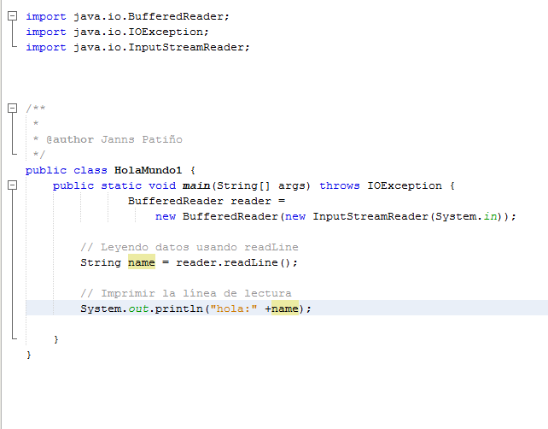
Lectura de datos en java
Utilizando la Clase Buffered Reader

